Slide 1
第3章(第2部分) 中断模块程序设计
3.2.1 中断系统
3.2.2 中断系统模块化编程思路

Slide 2
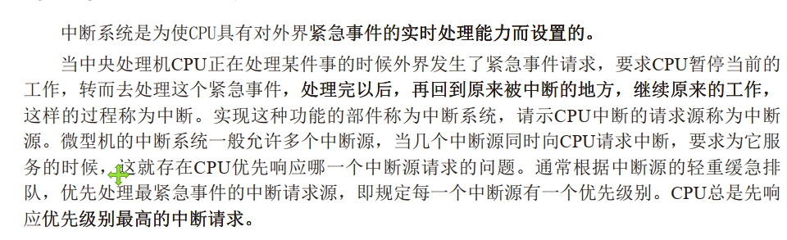
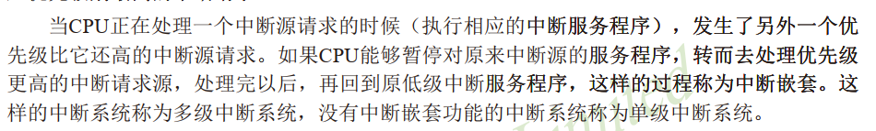
3.2.1 中断系统

Slide 3
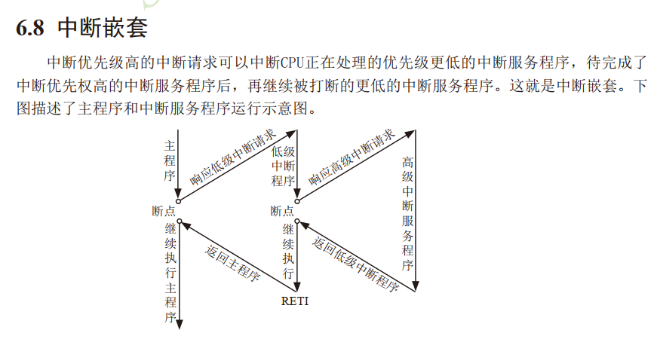
3.2.1 中断系统

Slide 4
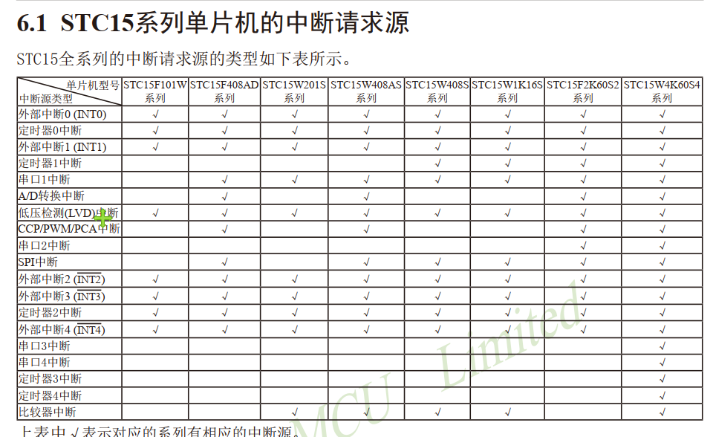
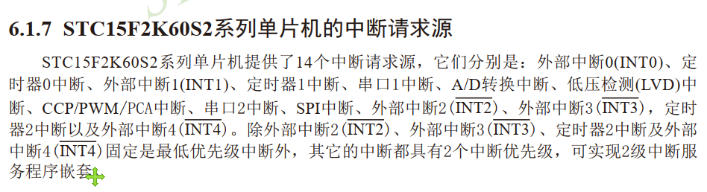
3.2.1 中断系统

Slide 5
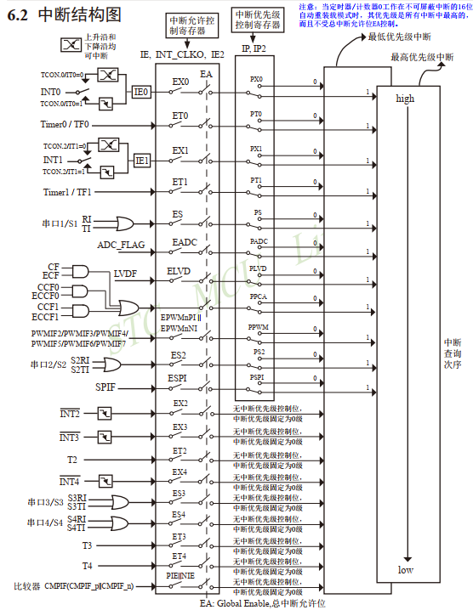
3.2.1 中断系统

Slide 6
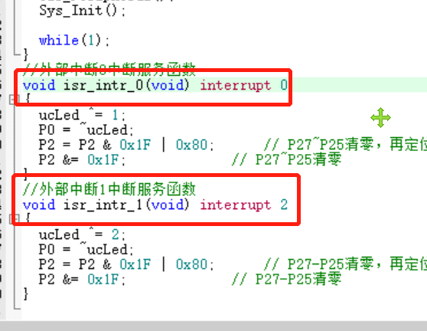
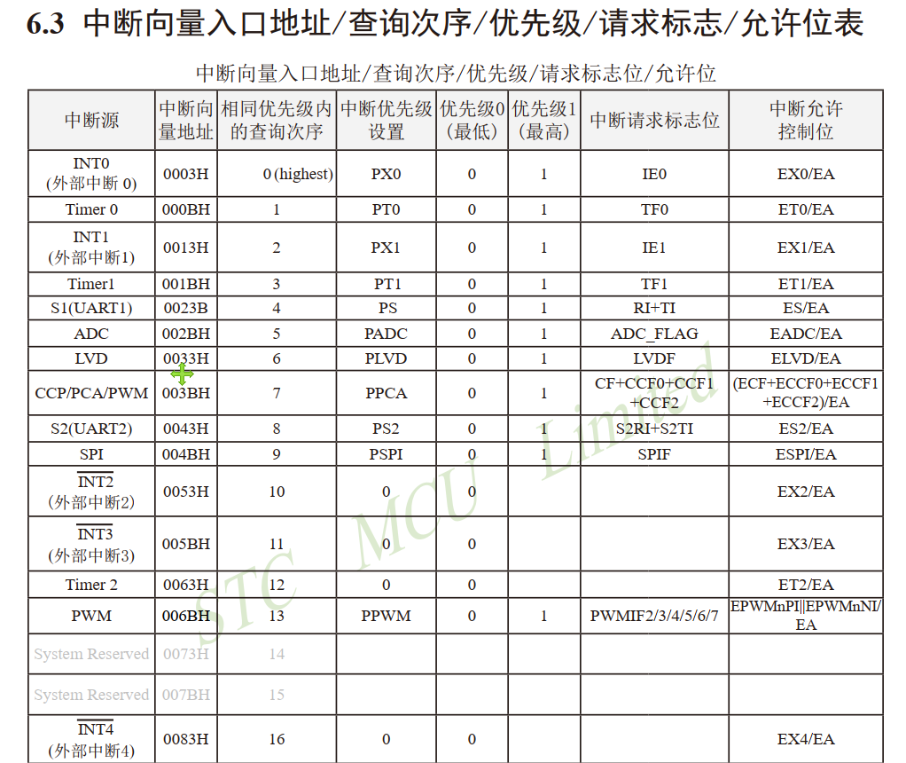
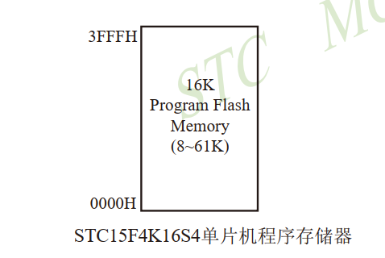
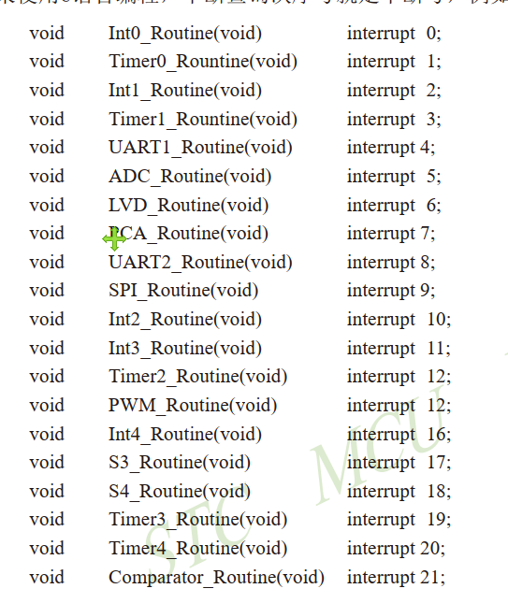
3.2.1 中断系统
8n+3查询中断向量入口地址

Slide 7
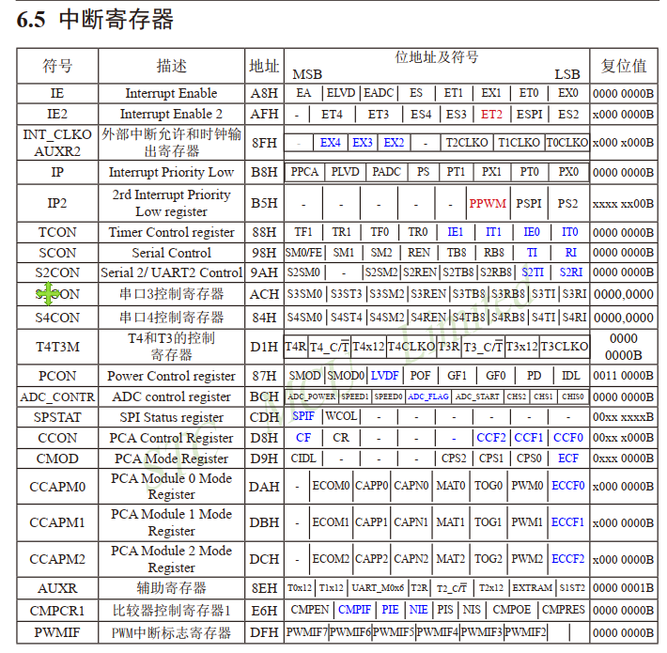
3.2.1 中断系统

Slide 8
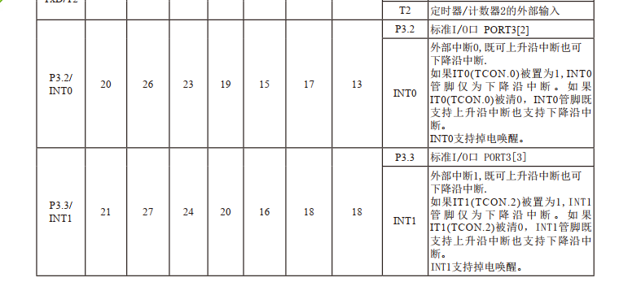
3.2.1 中断系统
S5
S4

Slide 9
3.2.2 中断系统模块化编程思路
Main()
{
….
}
中断函数1（）
{}
中断函数2（）
{}

Slide 10
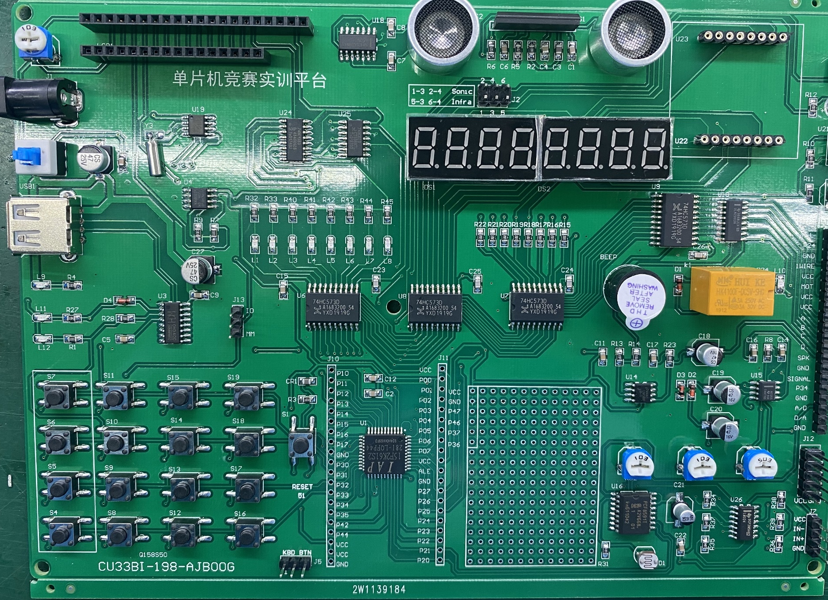

Slide 11
谢谢

